Slide 1
第七周上机

Slide 2
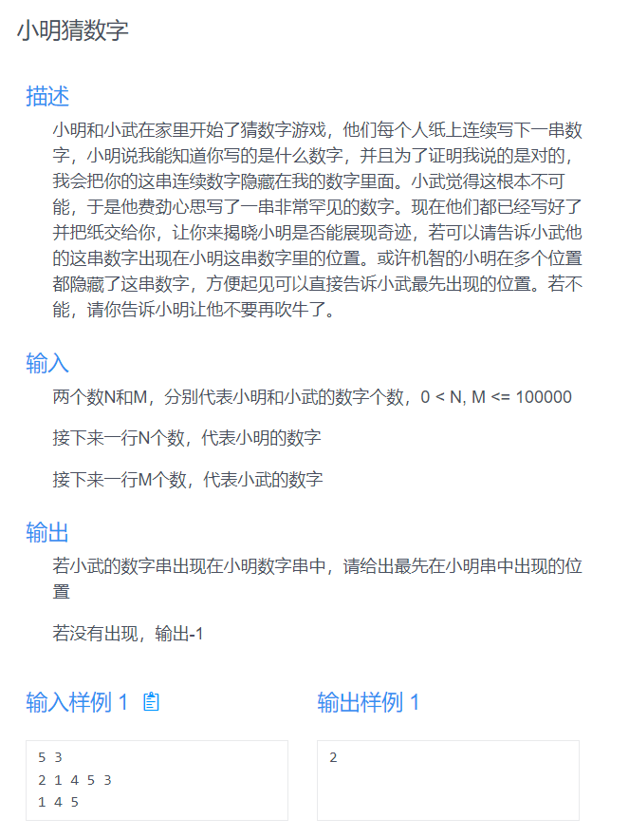
题目一
该题是一个较为直接的KMP模板题
需要注意，在std命名空间内存在next函数，故如果使用using namespace std，不建议再定义next数组，可以用nxt或其他变量名代替。

Slide 3
参考代码
int kmp(){
int i = 0, j = 0;
while(i < n){
if(j == -1 or str[i] == opt[j]){
i++;
j++;
}
else
j = nxt[j];
if(j == m){
return i - m + 1;
}
}
return -1;
}
int main(){
cin>>n>>m;
for(int i = 0; i < n; i++){
cin>>str[i];
}
for(int i = 0; i < m; i++){
cin>>opt[i];
}
get_next();
cout<<kmp()<<endl;
return 0;
}
#include<iostream>
using namespace std;
const int maxn = 1e5;
int str[maxn];
int opt[maxn];
int nxt[maxn];
int n,m;
void get_next(){
nxt[0] = -1;
int j = 0;
int k = -1;
while(j < m){
if(k == -1 or opt[k] == opt[j])
nxt[++j] = ++k;
else
k = nxt[k];
}
}

Slide 4
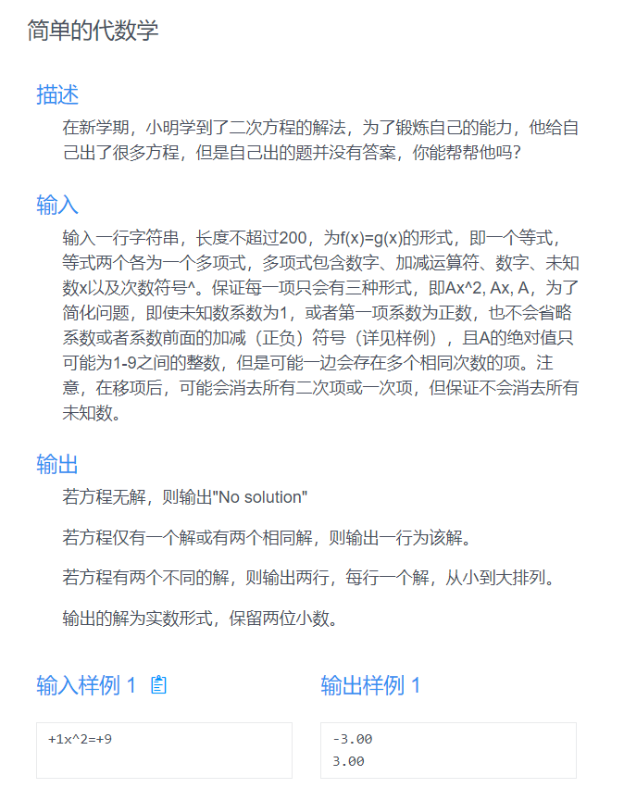
题目二
该题主要考察字符串处理能力
读入字符串，若无特别声明，使用’cin >> str’较为合适，如需要逐字符读入，为保证鲁棒性，需要考虑行末标记为’\n’，’\r’和EOF等多种情况。
具体思路是记录每个次方的系数后使用求根公式
细节
二次项为0，只输出单一解。
并不是分子减去判别式的那一项必定更小，还需要考虑二次项是否为负。

Slide 5
参考代码
#include<iostream>
#include<string>
#include<cstdio>
#include<cmath>
#define ZERO 1e-10
using namespace std;
int main() {
string s;
cin >> s;
double a[3];
int i = 0;
double sign = 1;
while (i < s.size()) {
if (s[i] == '=') {
sign = -1;
i++;
} else {
double cursign = 1;
if (s[i] == '-')
cursign = -1;
i++;
if (i+1 >= s.size() || s[i+1] != 'x') {
a[0] += sign * cursign * (s[i] - '0');
i += 1;
} else if (i+2 >= s.size() || s[i+2] != '^') {
a[1] += sign * cursign * (s[i] - '0');
i += 2;
} else {
a[2] += sign * cursign * (s[i] - '0');
i += 4;
}
}
}
if (fabs(a[2]) < ZERO) {
double answer = -a[0];
printf("%.2lf\n", answer/a[1]);
} else {
double check = a[1] * a[1];
check -= 4*a[2]*a[0];
if (check < -ZERO) {
printf("No solution\n");
} else {
if (fabs(check) < ZERO) {
double answer = -a[1];
answer = answer/(2*a[2]);
printf("%.2lf\n", answer);
} else {
check = sqrt(check);
double a1, a2;
a1 = (check-a[1]) / (2*a[2]);
a2 =(-check-a[1]) / (2*a[2]);
if (a1 > a2)
swap(a1, a2);
printf("%.2lf\n%.2lf\n", a1, a2);
}
}
}
return 0;
}

